Slide 1
소프트웨어 설계 팀 프로젝트 1팀
통합 알림 시스템
컴퓨터학부 김민수
글로벌 소프트웨어 학부 남인우
컴퓨터학부 박지만
컴퓨터학부 조동현
Notes:
안녕하십니까 이번 소프트웨어 설계 결과 발표를 맡은 1팀 조동현 입니다. 우선 한학기동안 고생한 우리 팀원들에게 감사인사 전하며 발표를 시작하도록 하겠습니다.

Slide 2
CONTENTS
1/ 프로젝트 개요
2/ 시스템 아키텍쳐
3/ 시스템 기능 및 동작
4/ 소프트웨어 상세 설계
5/ 시연 영상
COMP224
Notes:
발표 목차입니다. 프로젝트 개요 / 시스템 아키텍쳐 / 시스템 기능 및 동작 / 소프트웨어 상세 설계 / 시연 영상 순으로 발표하겠습니다.

Slide 3
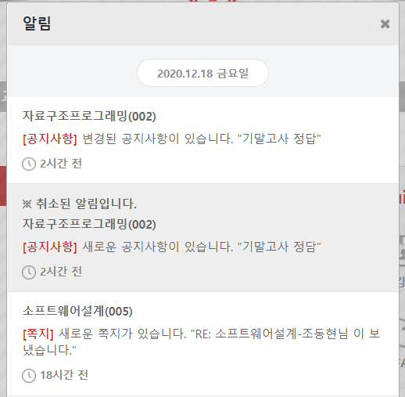
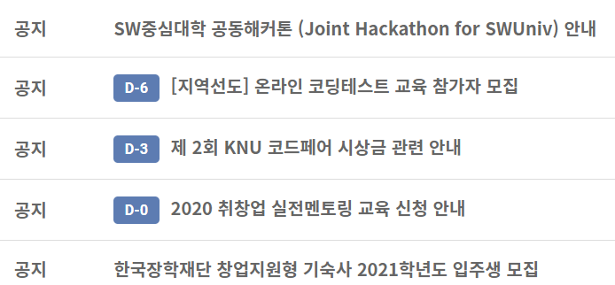
프로젝트 개요
모든 공지를 한 번에 처리할 수 없을까?
Notes:
저희 프로젝트 개요입니다. 평소 필요한 정보들이 / 다른 사이트에 분산되어 공지사항 혹은 알람으로 올라와서 / 사이트마다 일일이 찾아가는 것에 번거로움을 느꼈습니다. / 대표적으로 LMS와 학부 공지사항이 있겠죠? / 그래서 이런 공지사항들을 하나의 시스템에서 / 알림으로 처리해 유저에게 전송함으로써 / 이런 번거로움을 덜어내고자 해당 주제를 선정하게 되었습니다.

Slide 4
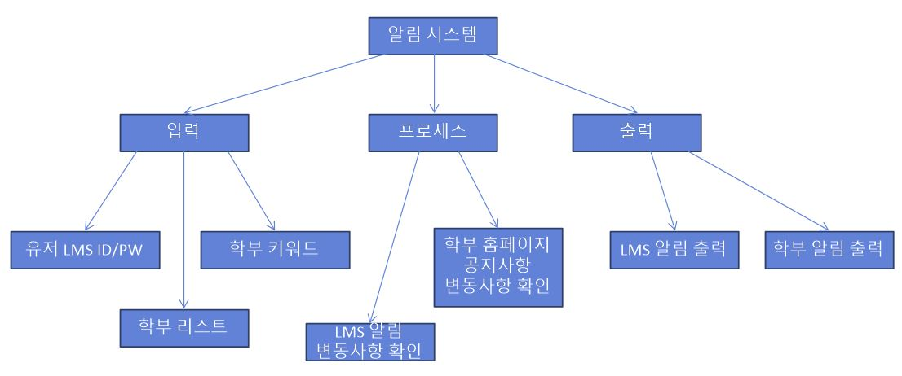
시스템 구조도
시스템 아키텍쳐
작동 환경 : 윈도우(win10)
개발 언어 : Python
개발 도구 : VS Code, 2017, Pycharm
사용된 라이브러리
1. Beautifulsoup4(크롤링)
2.PyQt5(GUI)
3.win10toast(윈도우 알림)
Notes:
다음으론 시스템 아키텍쳐 입니다. / 우선 저희 시스템은 크게 3가지 기능이 있는데 / 유저에게 LMS ID/PW 혹은 본인 소속 학부홈페이지 등을 입력받는 “입력 파트” / 그리고 서버와 송신하며 로그인과 변동사항을 확인하는 “프로세스 파트” /마지막으로 변동사항을 알림으로 보내는 “출력 파트”가 있습니다.
작동환경은 윈도우이고 / 개발언어는 파이썬 / 개발도구는 비주얼 스튜디오 2017,비주얼 스튜디오 코드 / 그리고 파이참을 사용했습니다
사용된 라이브러리는 크롤링을 위해 뷰티풀수프4 와 GUI를 위한 피와이큐티파이브 마지막으로 윈도우 알림을 보내기한 윈텐토스트가 있습니다.

Slide 5
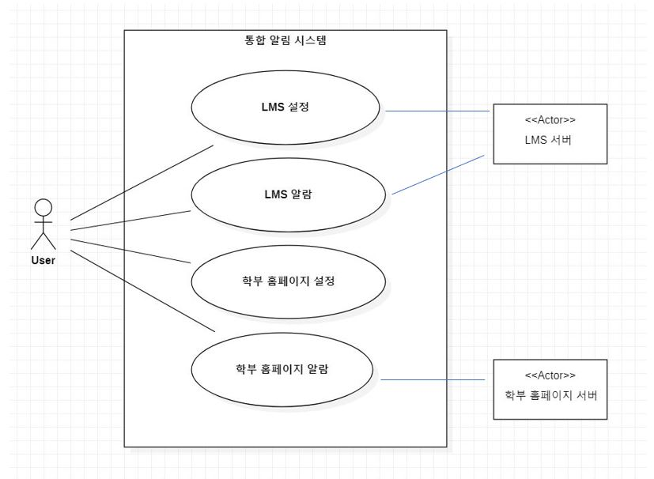
시스템 기능 및 동작
Use-Case Diagram
Notes:
다음으론 시스템 기능 및 동작입니다.
저희 시스템의 유스케이스 다이어그램입니다. / LMS 설정은 LMS 로그인과 관련된 유스케이스이고 / 학부 홈페이지 설정은 본인의 학부 홈페이지 / 그리고 받고싶은 공지사항 키워드를 지정하는 유스케이스입니다 / 나머지 두개는 말그대로 LMS와 학부 홈페이지의 공지사항을 알림으로 보내는 유스케이스 입니다.

Slide 6
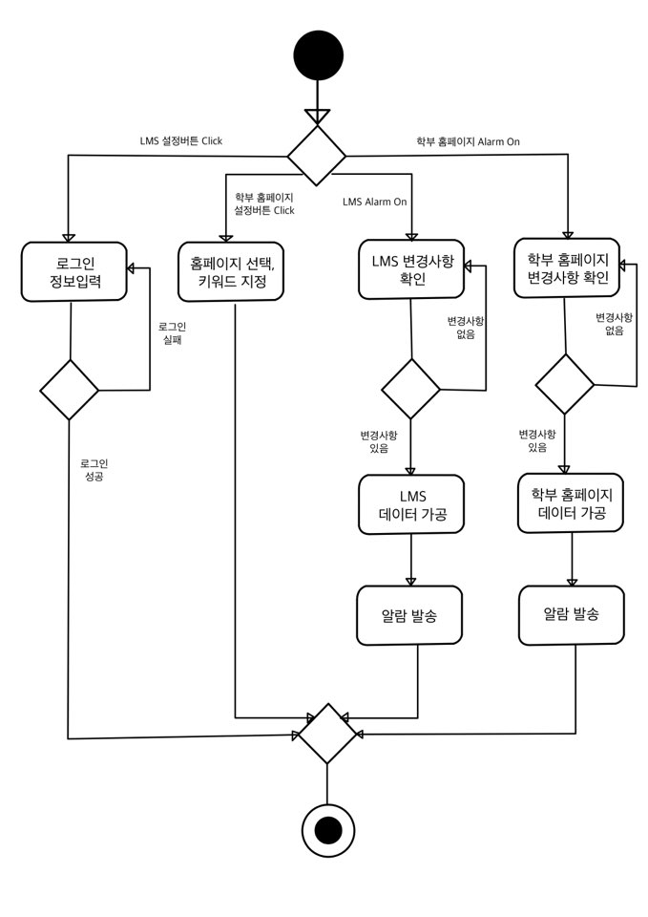
시스템 기능 및 동작
Activity Diagram
Notes:
그리고 유스케이스의 흐름을 전부 묶어 / 시스템의 흐름을 나타낸 액티비티 다이어그램입니다. / 소프트웨어 상세 설계 파트에서 비슷한 내용이 설명 되니 이 부분에 대한 설명은 넘어가도록 하겠습니다.

Slide 7
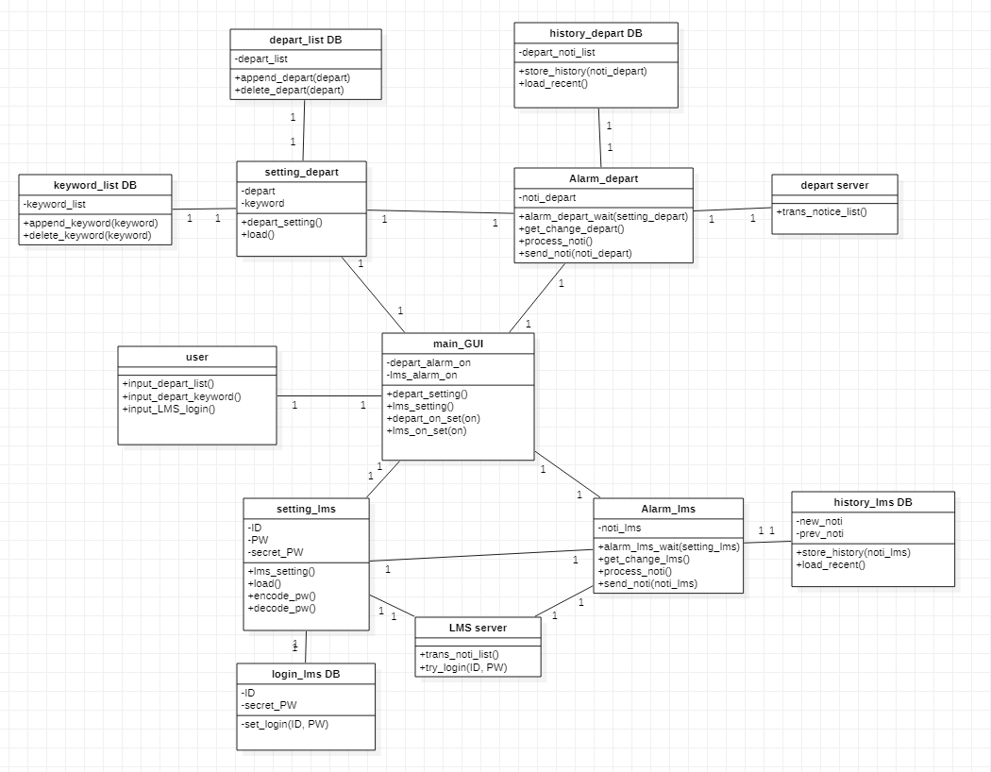
소프트웨어 상세 설계
Class Diagram
Notes:
다음으론 소프트웨어 상세 설계입니다. 영어로 작성되어 있는 이유가 실제 코드에 있는 클래스, 모듈, 변수들의 이름과 // 클래스 다이어그램의 operation, attribute의 이름을 똑같이 했기에 영어로 작성되어 있습니다.
조금 설명을 하자면 setting_depart와 거기에 연결된 DB들이 학부 설정 기능을 맡고 있으며 setting_lms와 그와 관련된 DB는 LMS 설정, 즉 로그인 기능을 맡고 있습니다. / 그리고 Alarm_depart와 Alarm_lms 거기에 각각 연결된 DB들은 학부, lms의 변동사항을 / 알람으로 보내는 역할을 합니다.

Slide 8
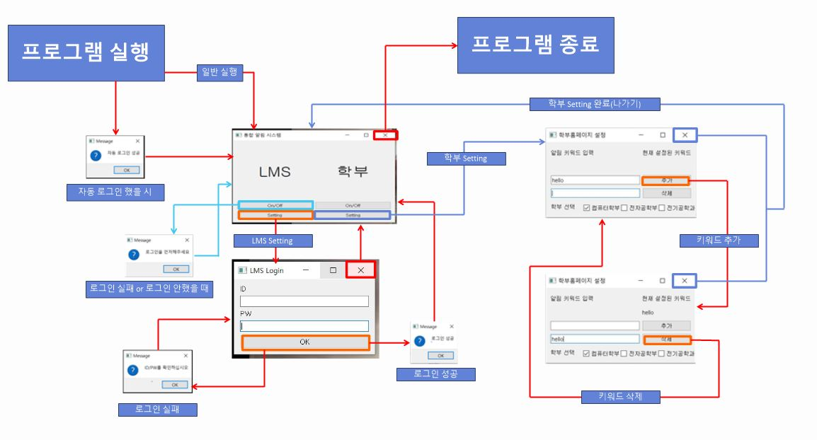
소프트웨어 상세 설계
GUI Design
Notes:
그리고 앞서 설명한 기능들을 유저가 실행하기 편하도록 UI를 구현하기 위한 / GUI 설계도 입니다. 이부분은 시연영상에서도 확인 할 수 있으니 넘어가도록 하겠습니다.

Slide 9
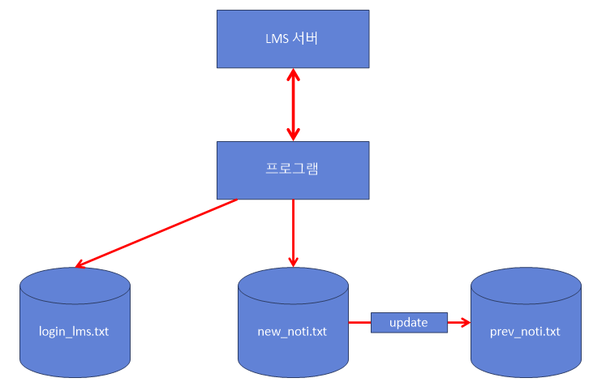
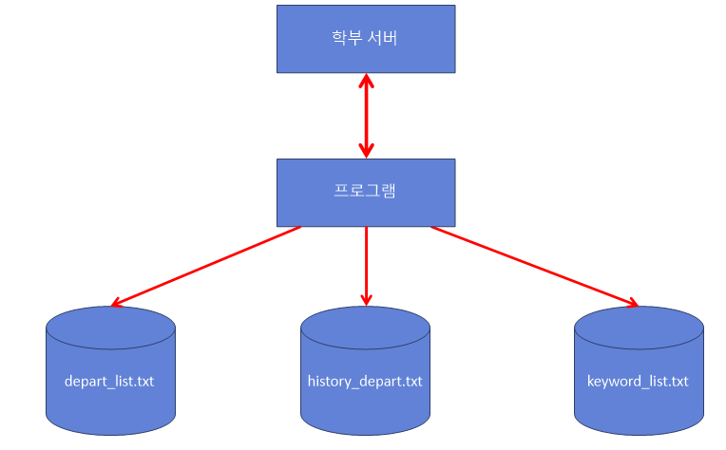
소프트웨어 상세 설계
Date Design
Notes:
소프트웨어 상세 설계의 마지막, 데이터 설계입니다. / 데이터 설계를 심플 버전과 디테일 버전으로 작성하였는데 설명을 위해 심플버전으로 설명하겠습니다. 저희는 데이터베이스 사용에 익숙한 사람이 없어서 텍스트파일이 데이터베이스의 역할을 하도록 했습니다.
우선 LMS 관련된 데이터베이스를 살펴보면 login_lms 그리고 new_noti, prev_noti가 있는데 login_lms는 유저의 ID/PW를 저장하는 역할을 합니다. 그리고 new_noti는 LMS서버에서 유저가 가진 알림을 가져와 저장하는 역할을 하며 / new_noti에 유의미한 데이터 변동이 있다면 prev_noti로 갱신이 됩니다.
다음으로 학부 관련 데이터베이스를 살펴보겠습니다. deaprt_list와 history_depart, keyword_list가 있는데 depart_list는 유저가 / 알림을 받기 원하는 / 학부의 주소를 저장하는 역할을 하고 / history_depart는 / 해당 학부의 공지 기록을 저장하는 역할 / keyword_list는 유저가 지정한 / 키워드를 저장하는 역할을 합니다.
이와 관련해 조금더 디테일한 설명은 / 결과보고서에서 / 데이터 설계 디테일 파트에서 확인할 수 있습니다. / 혹시라도 궁금하신 분들은 깃허브에서 결과보고서를 확인해 주시면 감사하겠습니다.

Slide 10
시연 영상
Notes:
마지막으로 시연 영상은 김민수 학우가 이어서 진행하도록 하겠습니다. 그리고 혹시 저희 발표내용에 포함하지 않은 / 프로젝트 일정, 이슈사항 등 궁금하신 점이 있으시다면 / 더보기란에 깃허브 주소를 적어놨으니 링크를 따라 결과보고서를 참고해주시면 됩니다.
이상 발표를 마치겠습니다. / 감사합니다.

